Slide 1
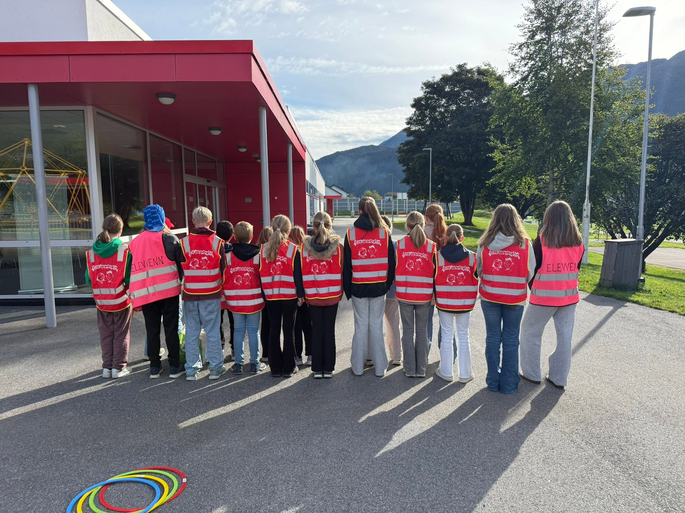
Nordfjordeid skule
Skulestart 2026
Velkomen til nytt skuleår!
Nordfjordeid skule
Informasjon / august 2026

Slide 2
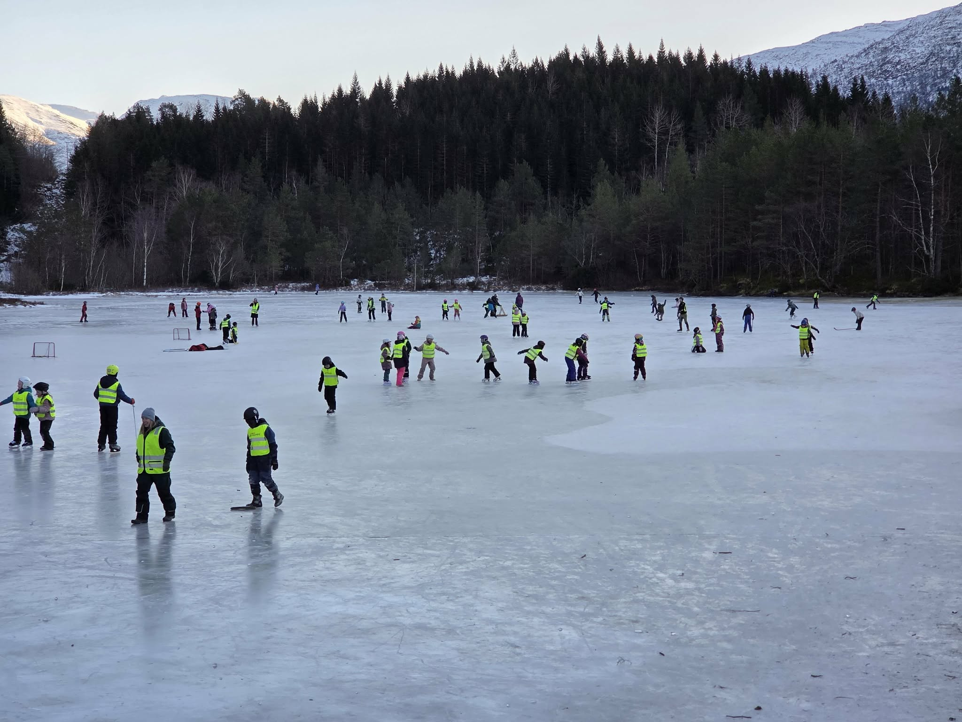
Innhald
Helsing frå rektorane 3
Regelverk for trygt og godt skulemiljø 4
Digital kommunikasjon med heimen 5
Skuleruta, viktige datoar 6
Bestilling av melkeprodukt og frukt / Leksehjelp 6
Timeoversikt 7
Skulehelsetenesta 8
Skuledemokrati 10
Sjumilssteget 11
Informasjon om Delfinen SFO 12
Velkomen
til nytt
skuleår!

Slide 3

Helsing frå rektorane
Det er med glede vi ønskjer alle elevane våre velkomne til nytt skuleår.
Vi på Nordfjordeid skule arbeider kvar dag for at alle elevane ved skulen skal trivast og tilhøyre fellesskapet. Vi legg vekt på ein variert skulekvardag der fysisk aktiv læring og tilpassa opplæring er sentrale satsingsområde.
Lærarane ved skulen er positive til utvikling og arbeider tett saman for å finne gode løysingar. Teama har ansvar for å legge forholda best mogleg til rette for at både elevgrupper og einskildelevar har ein lærerik kvardag i samspel med andre.
Oppvekst i Stad kommune har dette skuleåret valt ut desse temaa for utviklingsarbeid:
Trygt og godt skulemiljø
Språk- og leseutvikling
Førebygging av skulefråvær
Det er svært viktig at føresette tek opp aktuelle saker. God dialog mellom heim og skule er viktig for trivsel og læring. Vi arbeider alle i lag for at elevane ved Nordfjordeid skule skal ha god fagleg og sosial kompetanse. Ei positiv haldning til skulen er grunnlaget i dette arbeidet.
Vi vil gjere vårt beste for at Nordfjordeid skule er ein god stad å vere og ein god stad å lære, og håpar og trur på godt samarbeid i året som kjem.
Helsing
Anne-Grete Eikås Kenneth Vedvik
Rektor Assisterande rektor
age@stad.kommune.no kenneth.vedvik@stad.kommune.no
Tlf.: 959 06 237 Tlf.: 971 60 369
3

Slide 4
Regelverk for trygt og godt skulemiljø
Alle elevar har rett til å ha eit trygt og godt skulemiljø som fremjar helse, inkludering, trivsel og læring. Det er elevane si eiga oppleving av korleis dei har det på skulen, som er avgjerande.
Skulen skal sørgje for at elevane har det trygt og godt på skulen.
Alle som jobbar på skulen, skal følgje med på at elevane har det bra. Dersom ein vaksen veit om, eller trur, at ein elev blir mobba, plaga, eller på andre måtar ikkje har det bra, skal ho eller han alltid:
gripe inn og stoppe krenkinga med ein gong, dersom det er mogleg
seie frå til rektor
undersøkje det som har skjedd
Skulen har ansvar for å lage ein plan og setje inn tiltak for at eleven igjen får det trygt og godt på skulen. Dette blir kalla skulen si aktivitetsplikt.
Kva dersom ein elev blir mobba av ein tilsett på skulen?
Dersom ein elev opplever å bli mobba eller krenka av ein lærar eller andre som jobbar på skulen, har skulen eit ekstra ansvar for å følgje opp saka. Rektor skal melde frå til kommunen, med mindre meldinga er openbert grunnlaus.
Melde saka til Statsforvaltaren
Dersom du eller barnet ditt meiner at skulen ikkje har gjort nok for å stoppe krenkingar, kan du melde saka til Statsforvaltaren.
Først må du ha teke opp saka med rektor på skulen
Det må ha gått minst ei veke frå du tok opp saka med rektor
Saka må gjelde skulemiljøet på den skulen eleven går på no
Skulereglar
Skulereglar for grunnskulane i Stad kommune skal ivareta den enkelte elev sine rettigheiter og plikter, og gje elevane føreseielege og trygge rammer å halde seg til. Mobiltelefonar og smartklokker skal ikkje nyttast i skuletida, og skal ligge avslått i skulesekken.
4

Slide 5
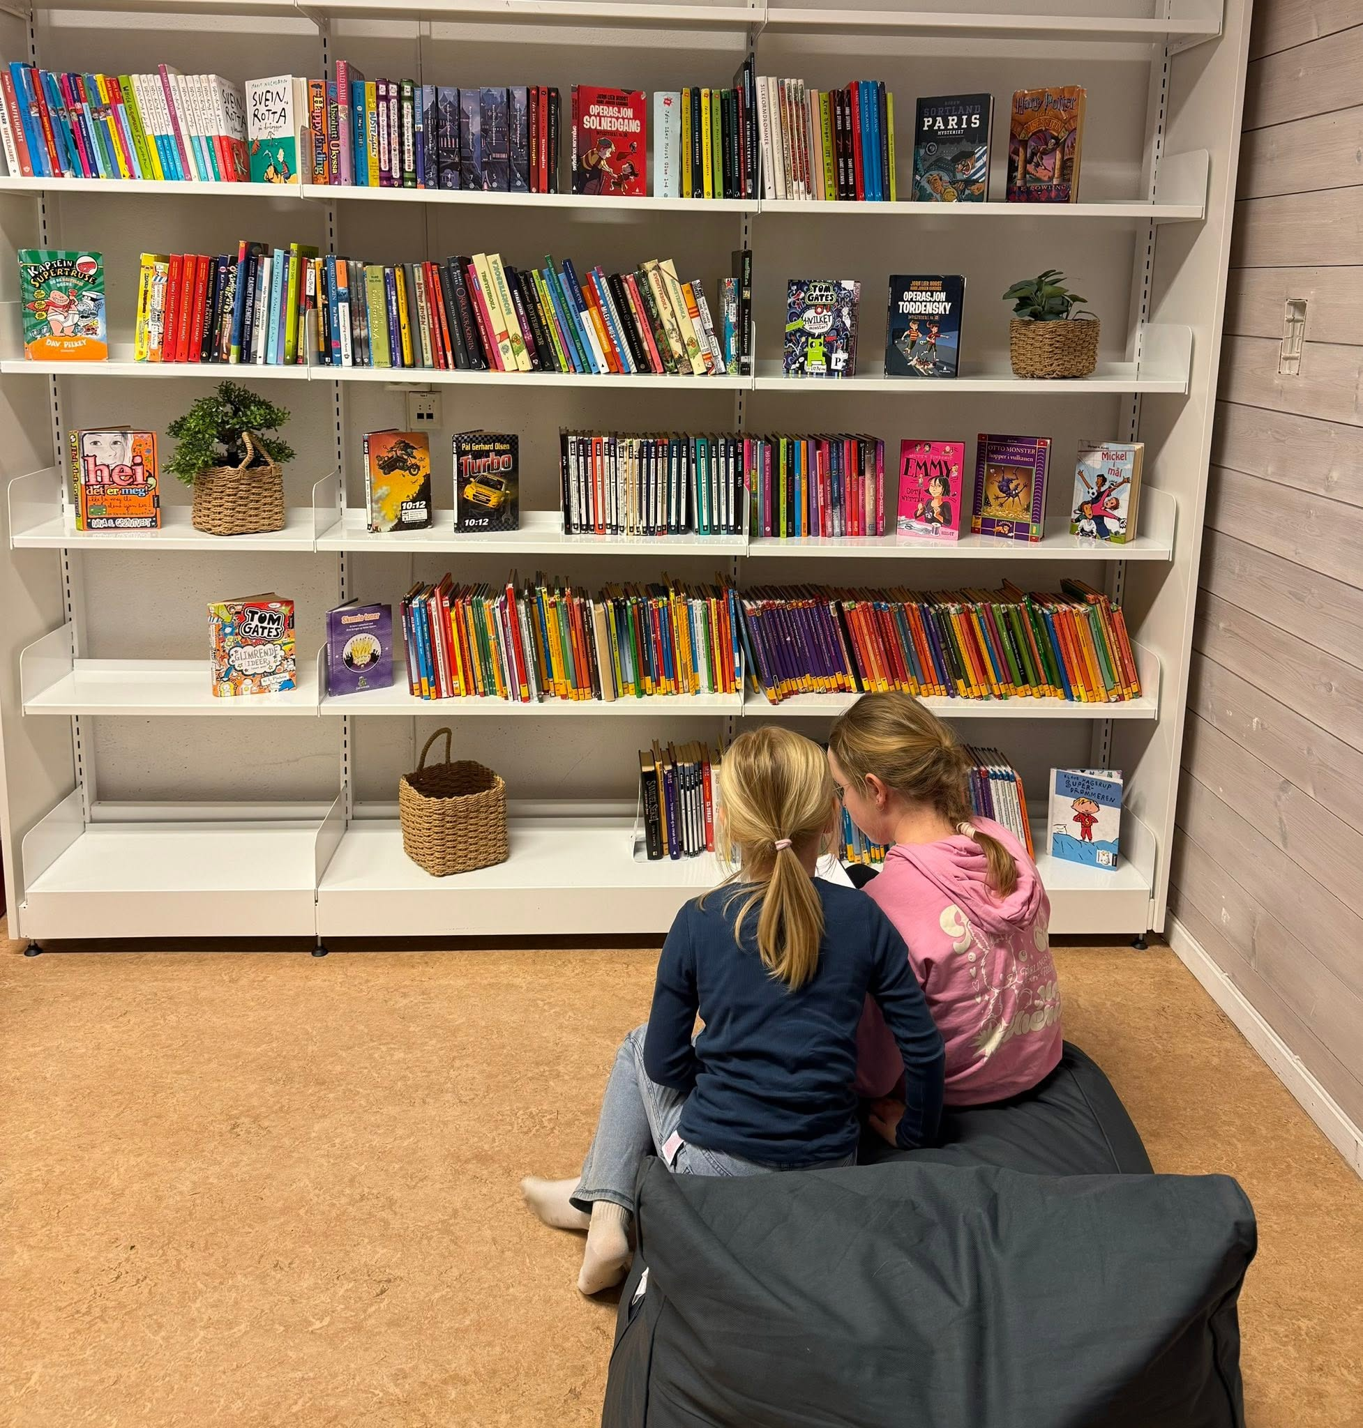
Digital kommunikasjon med heimen
Heimeside
Adresse: http://stad.kommune.no/nordfjordeidskule
Informasjon på denne sida vil vere av meir statisk karakter der ein vil finne all relevant informasjon om skulen.
Facebook
Adresse: https://www.facebook.com/nordfjordeidskule
Skulen har ei offisiell facebookside der nyhende og «glimt frå skulekvardagen» blir publisert med jamne mellomrom.
Vigilo
Dagleg kommunikasjon mellom heim og skule:
Les meir informasjon her.
Læringsplattform
Skulen brukar «Google suite for education» som er ein skybasert kontorpakke med innebygd læringsplattform.
5

Slide 6
Skuleruta 2026-27
Foreldremøte:
1. termin – veke 35 - 38
2. termin – veke 21 - 24
Bestilling av melkeprodukt og frukt
www.skolelyst.no
www.skolefrukt.no
Det tek om lag ei veke frå bestilling til elevane får bestilte produkt.
Leksehjelp
Ved Nordfjordeid skule vert det gjeve tilbod om leksehjelp for elevar
i 4.- 7. klasse. Skulen sender ut påmeldingsskjema i Vigilo ved skulestart.
AUG | Første skuledag | 17. august
OKT | Haustferie | 5.-9. oktober, veke 41
NOV | Elevfri dag | 6. november
DES | Siste skuledag før jul | 18. desember (fredag)
JAN | Første skuledag etter jul | 4. januar (måndag)
FEB | Vinterferie | 22.-26. februar, veke 8
MAR | Siste skuledag før påske | 19. mars (fredag)
MAR | Første skuledag etter påske | 30. mars (tysdag)
MAI | Elevfri dag | 7. mai (fredag)
JUN | Siste skuledag | 18. juni (fredag)
6

Slide 7
Timeoversikt
Måndag-tysdag-torsdag- fredag | Start | Slutt
1. time | 08.50 | 09.50 | 60 min
Friminutt | 09.50 | 10.10 | 20 min
2. time m/måltid | 10.10 | 11.25 | 75 min
Friminutt | 11.25 | 11.55 | 30 min
3. time | 11.55 | 13.10 | 75 min
Friminutt | 13.10 | 13.30 | 20 min
4. time | 13.30 | 14.30 | 60 min
Onsdag
1. time | 08.50 | 09.50 | 60 min
Friminutt + fysisk aktivitet | 09.50 | 10.05 | 15 min
2. time | 10.05 | 10.50 | 45 min
Timeoversikta er eit utgangspunkt for skuledagen. Vekeplanane til elevane vil gje ei meir detaljert oversikt over organiseringa av skuledagen for dei ulike trinna.
7

Slide 8
Skulehelsetenesta
Skulehelsetenesta er eit lågterskel tilbod på skulen for barn og unge. Hensikta er å fremme eleven si helse og trivsel, bidra til meistring av kvardagsutfordringar og auke helsekompetansen til elevane. Eleven kan ta kontakt med helsesjukepleiar med sine små og store spørsmål.
Oppgåver i skulehelsetenesta:
Samtale med enkeltelevar og grupper
Delta på samarbeidsmøte kring enkeltelevar
Undervisning
Aktuelle tema kan vere psykisk helse, søvn, kosthald, fysisk aktivitet, pubertet, kropp og seksuell helse, tobakk, alkohol og andre rusmidlar, vald og overgrep
Foreldrerettleiing
Fleire helsesjukepleiarar har kompetanse på COS-P og ICDP foreldrerettleiingsprogram
Fråfall/fråvær/ mobbing/mistrivsel - skulen kan gjerne involvere helsesjukepleiar
Skulehelsetenesta jobbar for å fremme god fysisk og psykisk helse hos eleven til dømes ved å tilby oppfølgingssamtale, bidra til å henvise vidare til andre tenester ved behov og samarbeide med foreldre, skule og andre instansar. Vi jobbar etter BTI- modellen https://stad.betreinnsats.no
Dersom det oppstår noko som har innverknad på eleven si helse og trivsel, oppmodar vi i ein tidleg fase at foreldre eller skule tar kontakt med helsesjukepleiar.
I tillegg kan vi bidra i anna undervisning i samarbeid med skulen. Helsestasjonen tilbyr også foreldrekurs i COS-P og ICDP https://stad.kommune.no/tenester/helse-og-omsorg/helsestasjon/foreldrerettleiing/
Vi håpar på eit godt samarbeid. Ta gjerne kontakt om det er noko de lurer på.
Helsesjukepleiar er på Nordfjordeid skule måndag, torsdag og fredag:
Mari Johanne Solheim tlf. 95 06 37 93 (A-klassene)
Siv Anita Drageset tlf. 98 90 88 23 (B-klassene)
8

Slide 9
Skulehelsetenesta
Alder | Plan
Skulestart 1. klasse | Helsesamtale/ legeundersøking på helsestasjonen
2. klasse | Vaksinasjon på helsestasjonen: difteri, stivkrampe, kikhoste, polio
2. klasse | Undervisning: psykologisk førstehjelp
3. klasse | Vekt og høgdemåling Helsesamtale: individuell med eleven på skulen Informasjon i klassa om vekstmåling og "kva skal til for å ha det bra?"
3. klasse | Foreldremøte: sjumilsteget - kost og fysisk aktivitet
4. klasse | Undervisning: vald og overgrep
5. klasse | Undervisning: pubertet og eigenomsorg
5. klasse | Undervisning i samarbeid med NOK: seksuelle overgrep/vald
6. klasse | Vaksinasjon på skulen: meslingar, kusma, «røde hunder». MMR-vaksine
6. klasse | Undervisning: Spør først
7. klasse | Vaksinasjon på skulen: HPV
9

Slide 10
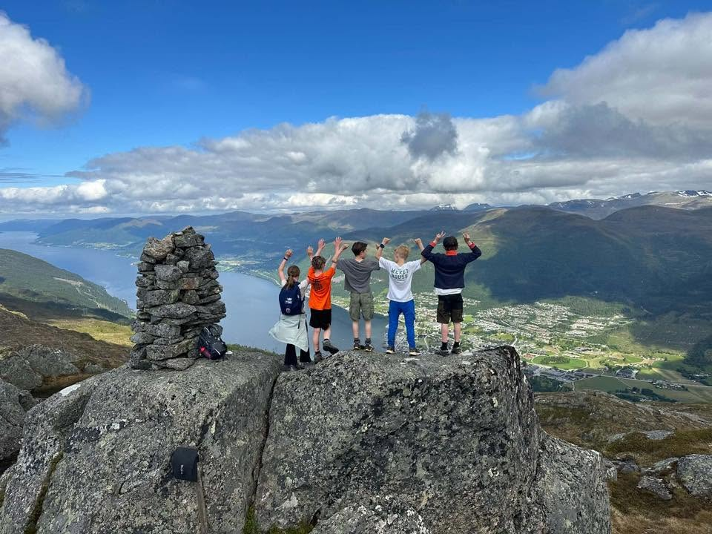
Skuledemokrati
Skulen skal sørgje for at elevane og foreldra får vere med på å planlegge, gjennomføre og vurdere verksemda til skulen.
Foreldrerådet sitt arbeidsutval (FAU): Alle foreldre som har barn i skulen er medlemmer av skulen sitt foreldreråd. Foreldrerådet vel eit arbeidsutval. FAU skal
mellom anna arbeide med skulemiljøet, kvalitetsutvikling i opplæringa og fastsetting av skulereglar.
Kvar klasse vel ein representant til FAU. Representanten til FAU vert valt for to år, med unntak av representantane for 1. trinn som vert valde for eitt år. I tillegg vel kvar klasse ein klassekontakt som har til oppgåve å vere bindeledd mellom foreldra i klassen og lærarane. Klassekontakten fungerer som vara til FAU-representanten. Klassene vel sjølve om dei vil velje klassekontakt for eitt eller to år.
Samarbeidsutval (SU) og skulemiljøutval (SMU): Representantar for foreldre, elevar og tilsette.
Elevråd: I elevrådet sit 12 elevrepresentantar frå 5.-7. kl. Dei andre klassene sender innspel til møta, og får referat som vert behandla i klasseråd.
Ein lærar er elevrådskontakt.
10

Slide 11
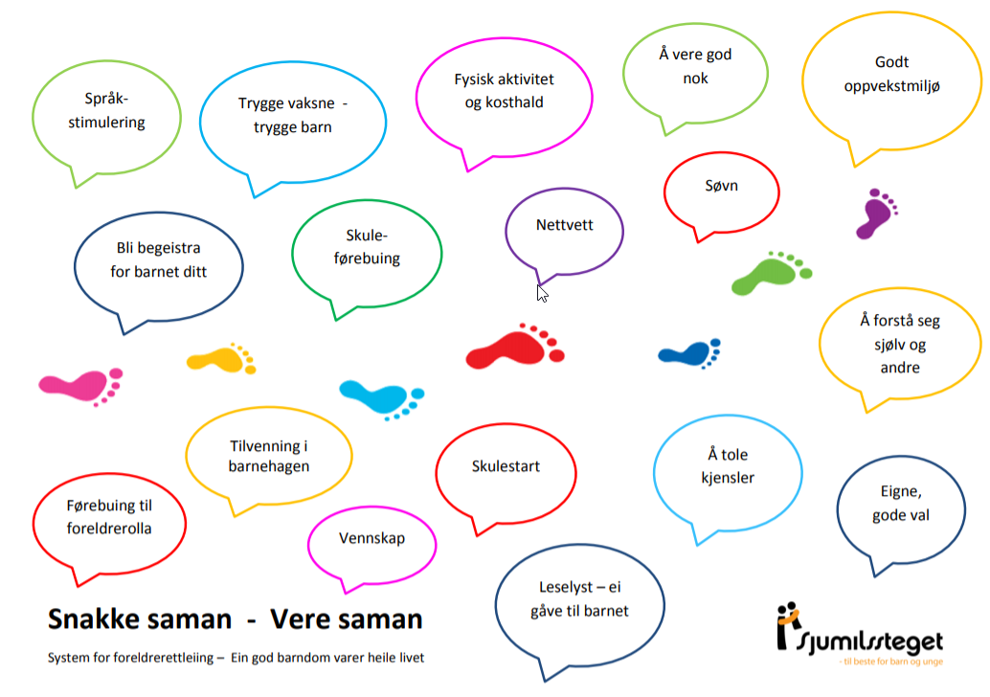
Sjumilssteget
Dette foreldrerettleiings-prosjektet vert tema på alle trinn sine foreldremøte om hausten. Det vert arbeidd med faste tema på kvart trinn gjennom dialogark.
Dialogark
I barneskulen er temaa i dialogarka: Skulestart, leselyst, fysisk helse og kosthald, nettvett, søvn, å tole kjensler og forstå seg sjølv og andre.
11

Slide 12
Informasjon om SFO
Opningstider
Kvar morgon: Kl. 07.30 - 08.50
Måndag, tysdag, torsdag og fredag: Kl. 14.30 - 16.30
Onsdag: Kl. 10.50 - 16.30
Påmelding
Påmelding skjer via Vigilo med påmeldingsfrist 1.mars, men det er likevel høve til å søkje om plass gjennom skuleåret. Søknader som kjem inn etter søknadsfrist 1. mars, får plass frå 1. september. Elles i året er behandlingstida 3 veker. Ein må melde på eleven på nytt kvart skuleår. Påmeldinga er altså ikkje gjeldande for alle åra inntil ei oppseiing, men krev fornya søknad kvart skuleår.
Oppseiing av plass
Plass i skulefritidsordninga kan seiast opp/endrast frå den 1. i kvar månad med minst ein månads varsel. Det skal betalast vanleg foreldrebetaling i oppseiingstida sjølv om barnet ikkje nyttar plassen. Oppseiingsskjema finn de i Vigilo.
Feriar
SFO held ope veka før skulestart, og onsdag, torsdag og fredag i haustferieveka og vinterferieveka. Opningstida i feriar er kl. 07.30 – 15.30. Fristen for påmelding er 3 veker før kvart ferieopphald. Påmeldinga
er bindande. De finn elektronisk påmeldingsskjema til feriane på www.stad.kommune.no
Kostpengar
Elevar som er på SFO onsdagar, betalar 100 kr pr. månad i kostpengar. Onsdagane lagar vi lunsj til alle. Dei treng berre ta med mat til det andre måltidet denne dagen.
Har de spørsmål, ta kontakt:
Kathrine Bjørnholt
Dagleg leiar v/Delfinen SFO
SFO-tlf. base 1: 95 04 78 52 SFO-tlf. base 2: 40 41 35 33
E-post: kathrine.bjornholt@stad.kommune.no
12

Slide 13
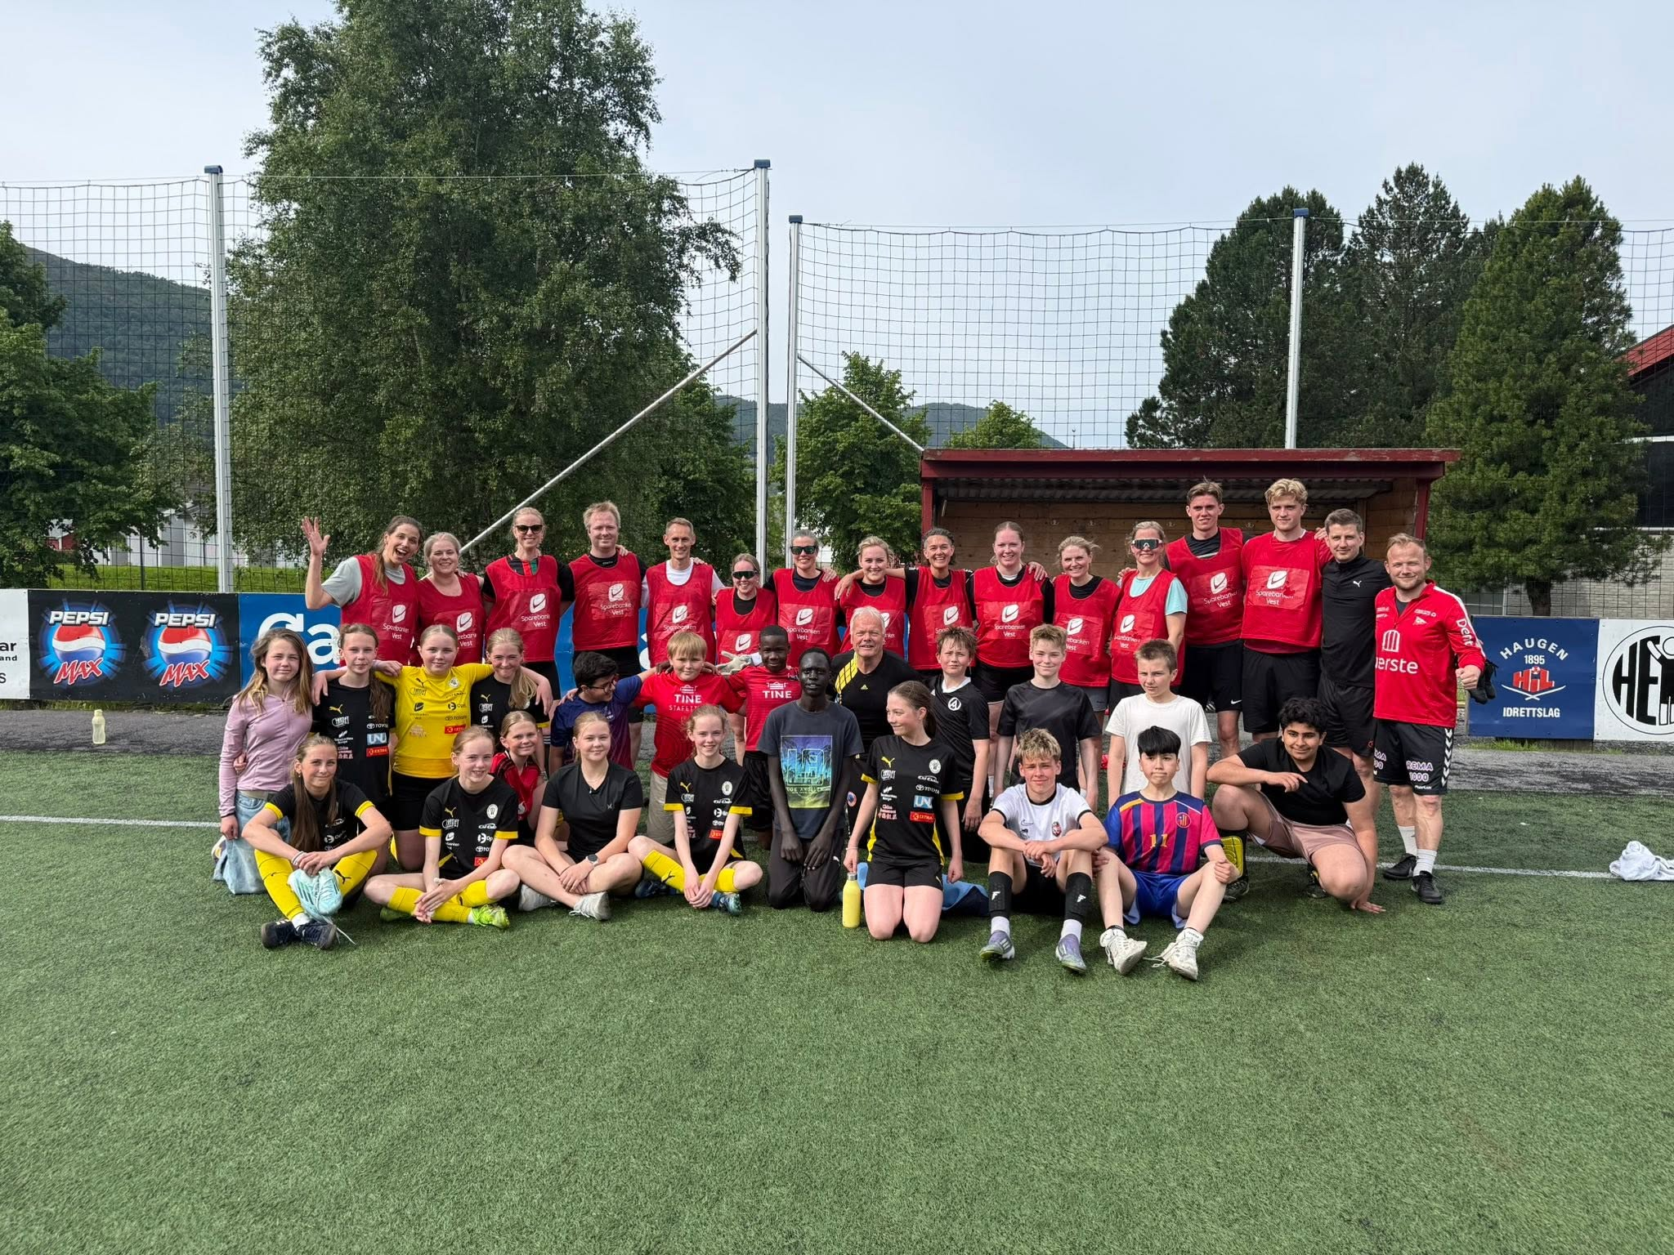
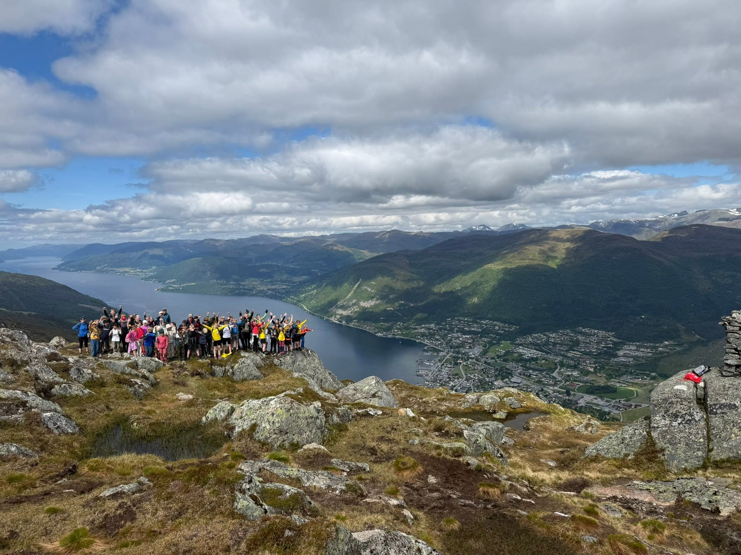
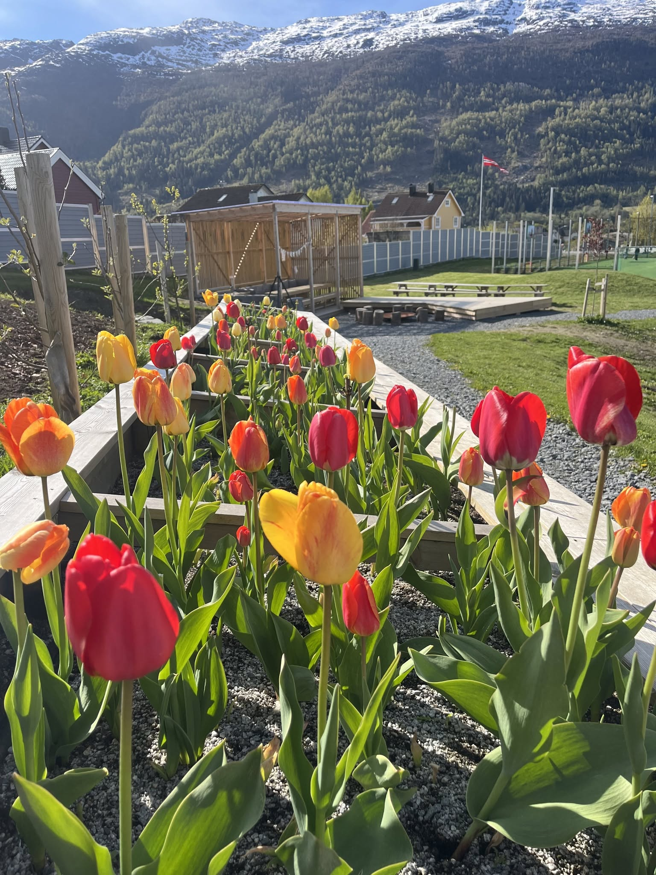
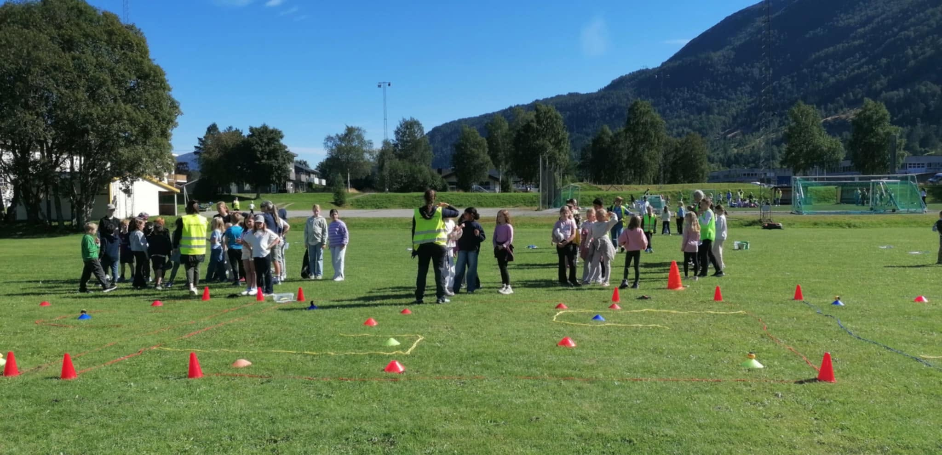
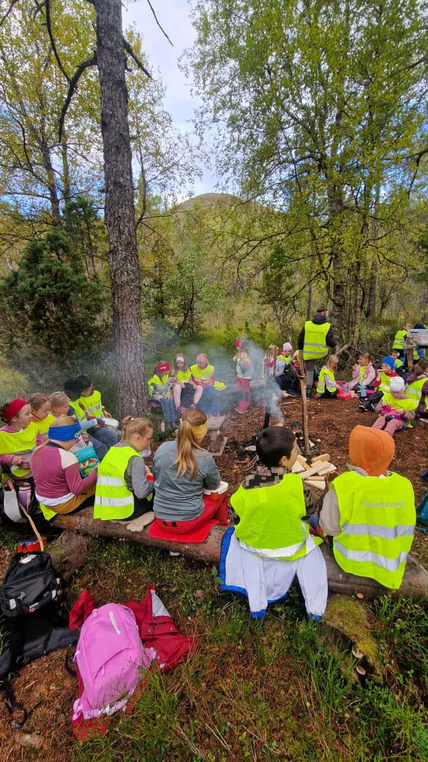
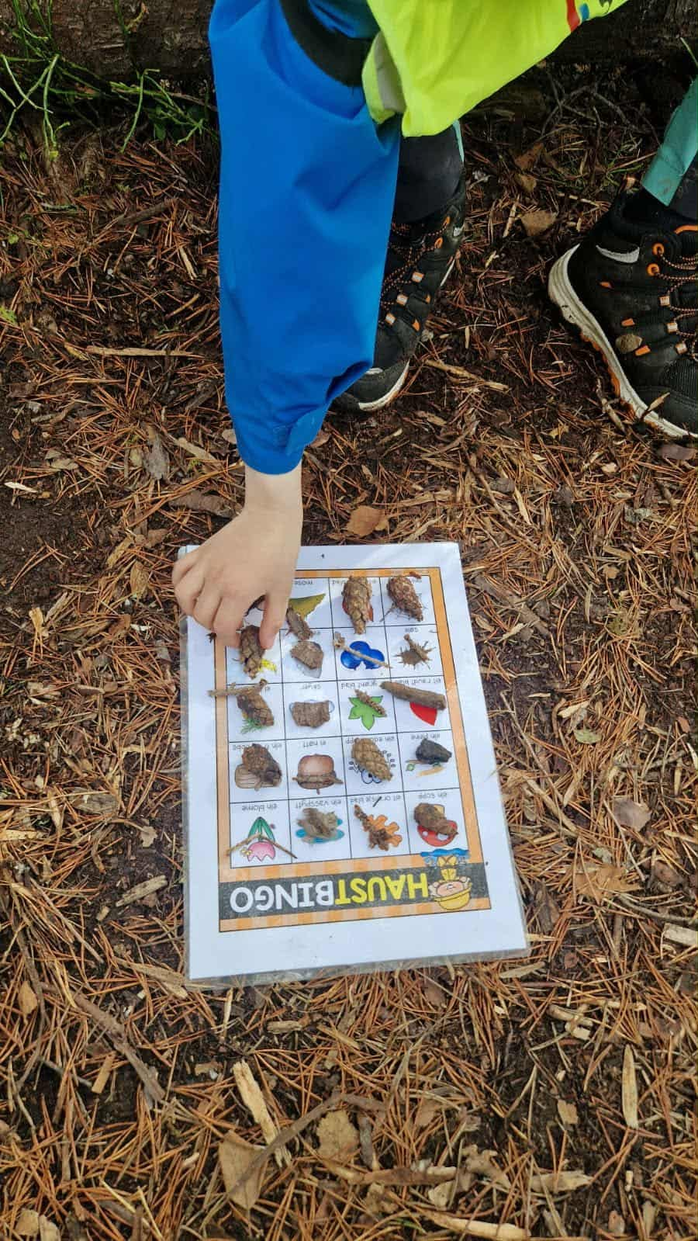
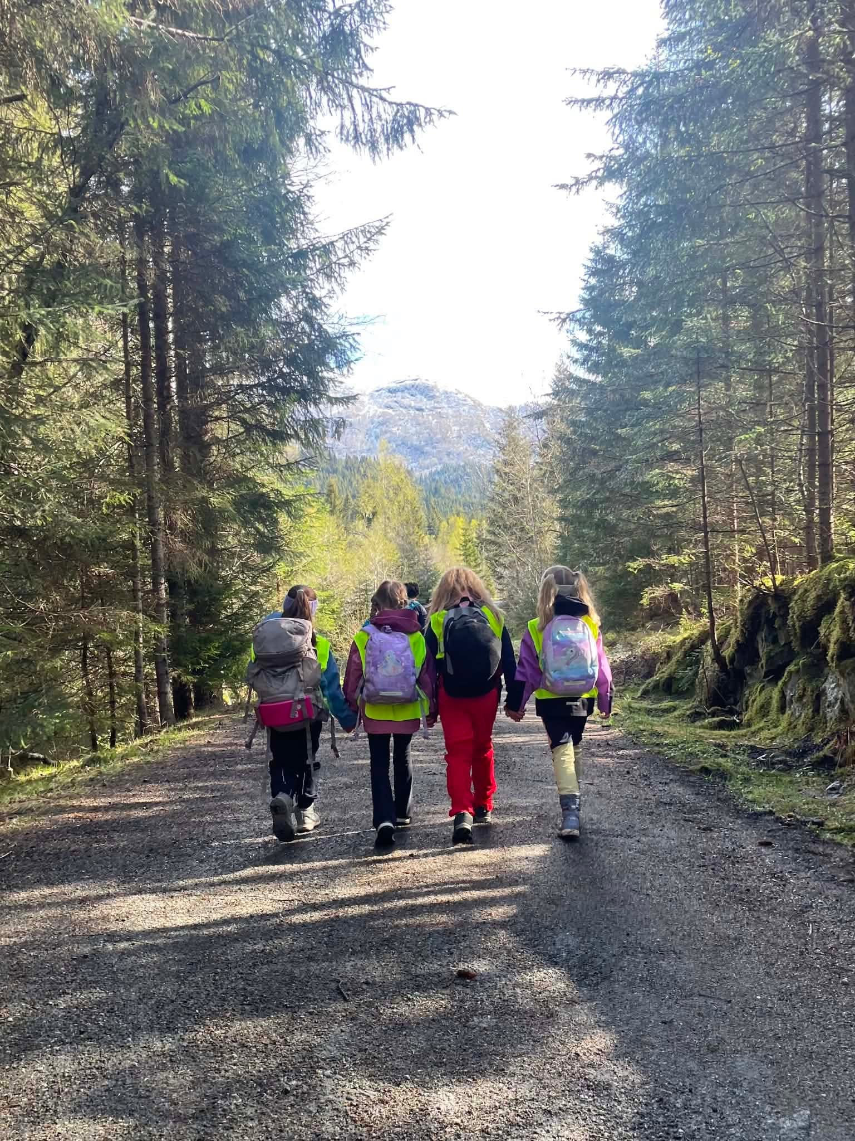

Slide 14
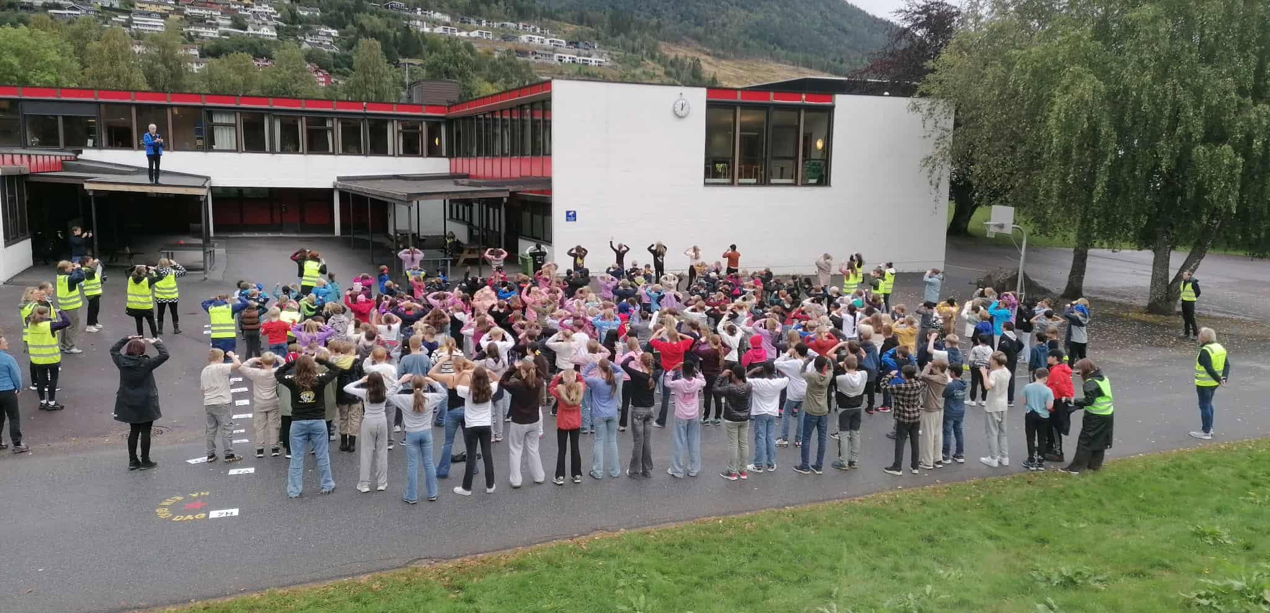
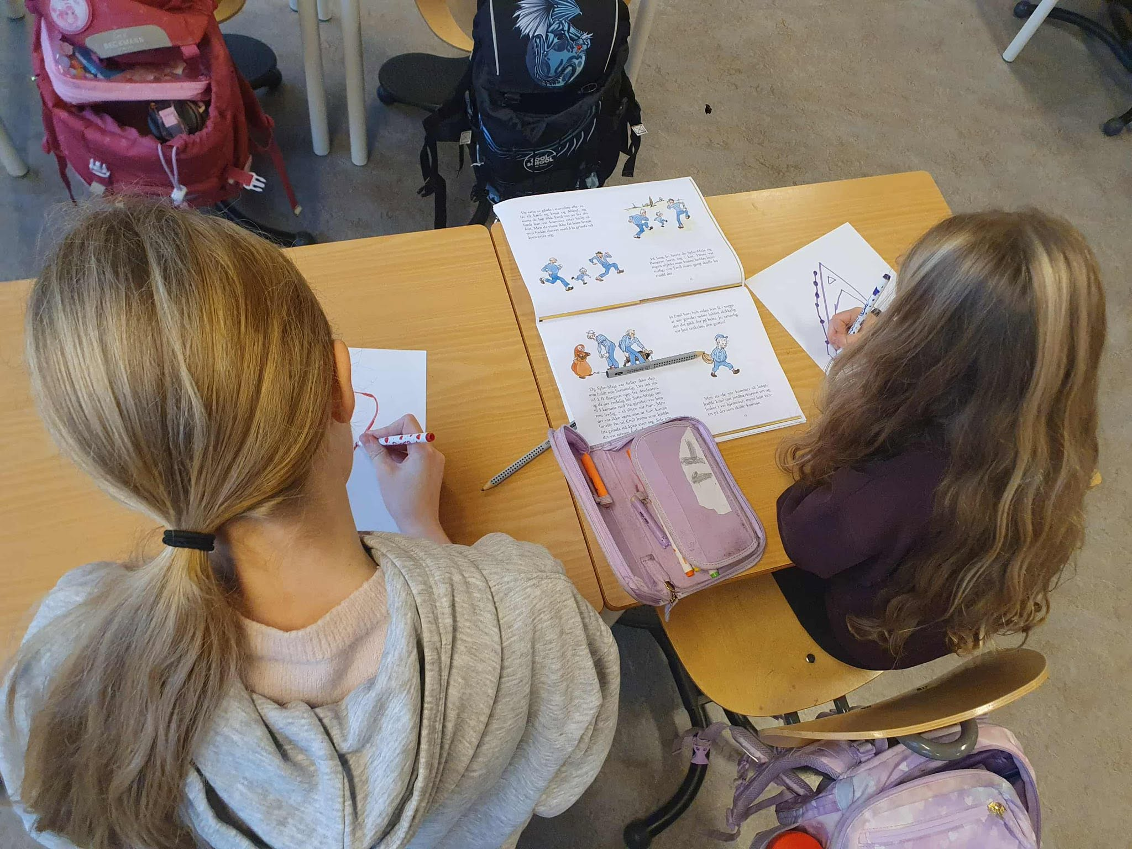
Ha ein fin
skuledag!

Slide 15

Notat

Slide 16


Nordfjordeid skule
Besøksadresse: Skulevegen 33
Postadresse: Rådhusvegen 11, 6770 Nordfjordeid
Telefon: 57 86 34 20
E-post: age@stad.kommune.no
Foto: Stad kommune, Helle Frogner, Lindsey Bundschuh

